Slide 1
Tema lecției: Vulcanism și vulcanul
Tcaci Liliana,
profesoară de geografie
la Gimnaziul nr. 2
orașul Cernăuți

Slide 2
Scopul lecției: - ve-ți afla, ce sunt vulcanele, cum ele se formează, unde sunt răspîndiți pe Terră; - ve-ți putea arăta pe hartă vulcanii activi și stinși; - confecționarea modelelor vulcanelor în diferite tehnici; - de a petrece experimentului «Erupția vulcanului».

Slide 3
Structura internă a vulcanului
Crater
Coș
Crater lateral
Conul
Lava
Vatra

Slide 4
Vulcanismul este totalitatea fenomenelor legate de redicarea magmei din adîncul Pămîntului și revărsarea ei pe suprăfață. Vulcan – locul în formă conică(sau altă formă) de unde magma iese la suprafața terestră.

Slide 5
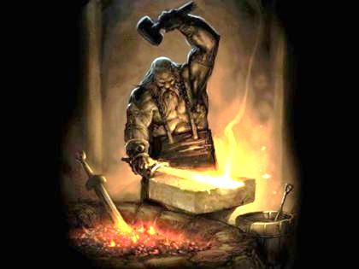
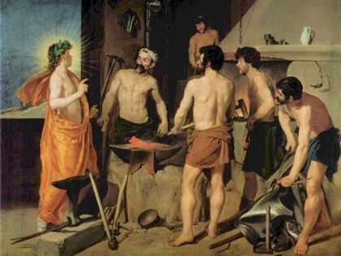
Vulcan – din limba lanină«vulcanus» – Zeul Focului și fierariilor.

Slide 6
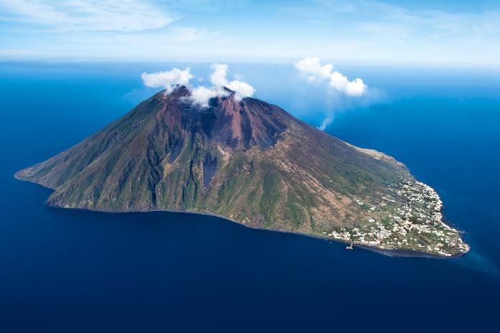
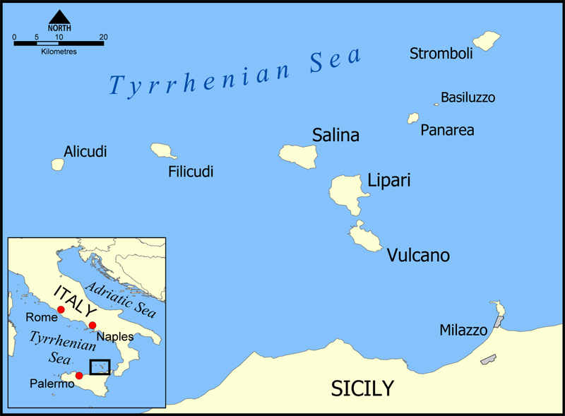
Insula Vulcano în Marea Turină

Slide 7
Ce erup vulcanii? (lucrul cu manualui, pag. 82) Сe numim lavă? Prin ce se deosebește lava de magmă? Ce sunt bombe vulcanice?

Slide 8
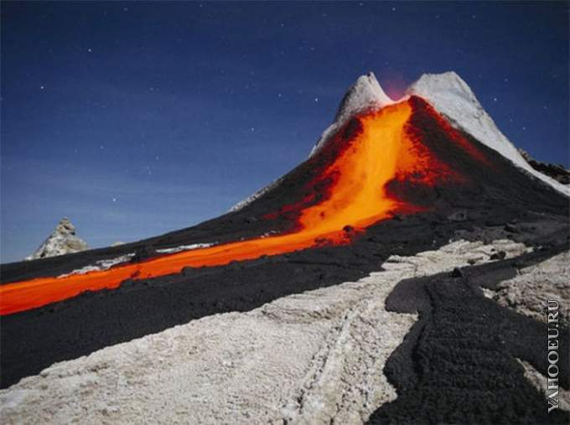
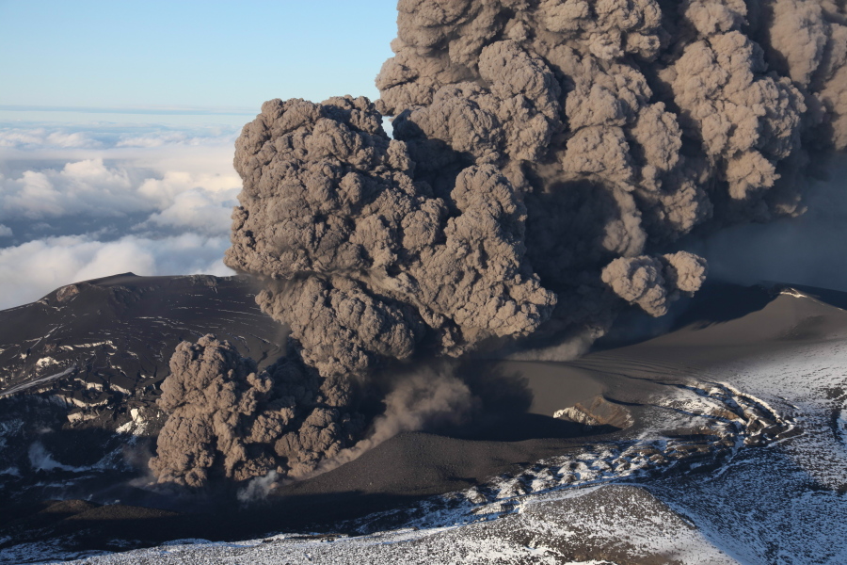
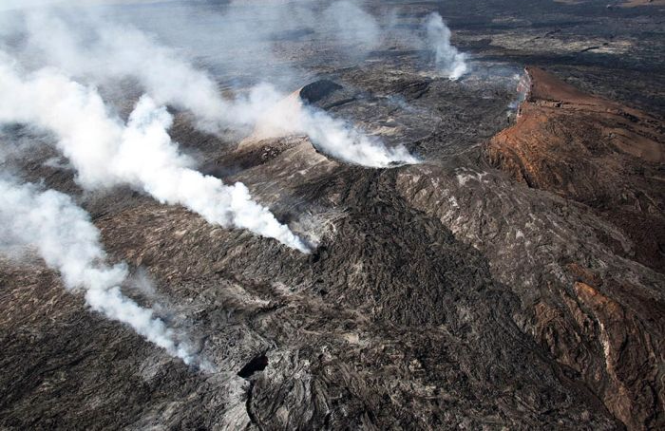
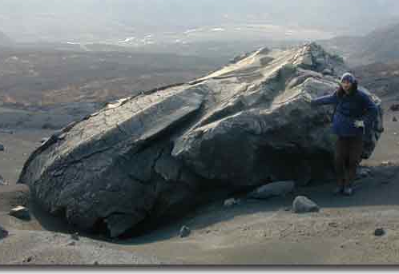
Rezultatele erupției vulcanului
Продукти виверження
Cenușă vulcanică
Lava
Gazele vulcanice
Bombe vulcanice

Slide 9
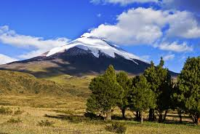
Găsiți în textul manualului ce tipuri de vulcane sunt și scrieți în caiet.

Slide 10
Tipuri de vulcani
Activi
Periodic se erup în prezent ori s-au erupt odată în utimii 10 mii ani.
Stinși
Nu se erup
25 mii ani.

Slide 11
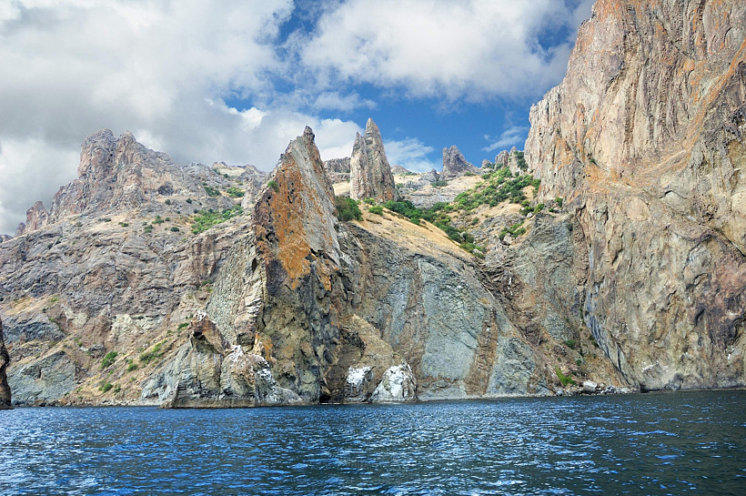
Vulcani stnși pe teritoriul Ucrainei Carpații vulcanici
Caradag, Crimea

Slide 12
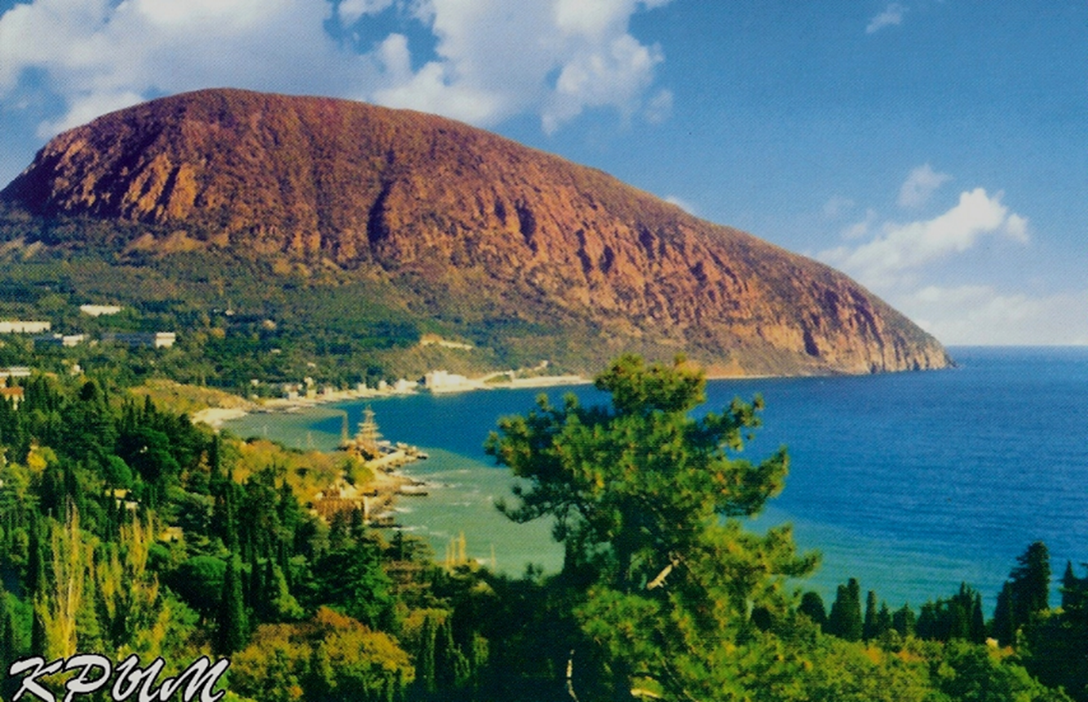
Aiudag,Crimea
Munte –urs,înnălțimea -572m, lungimea 2,5km,laccolit

Slide 13
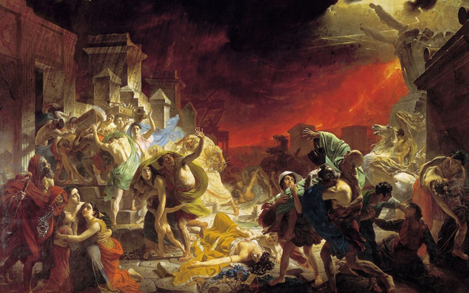
K.Bryulov «Ultima zi a Pompeii» Ка

Slide 14
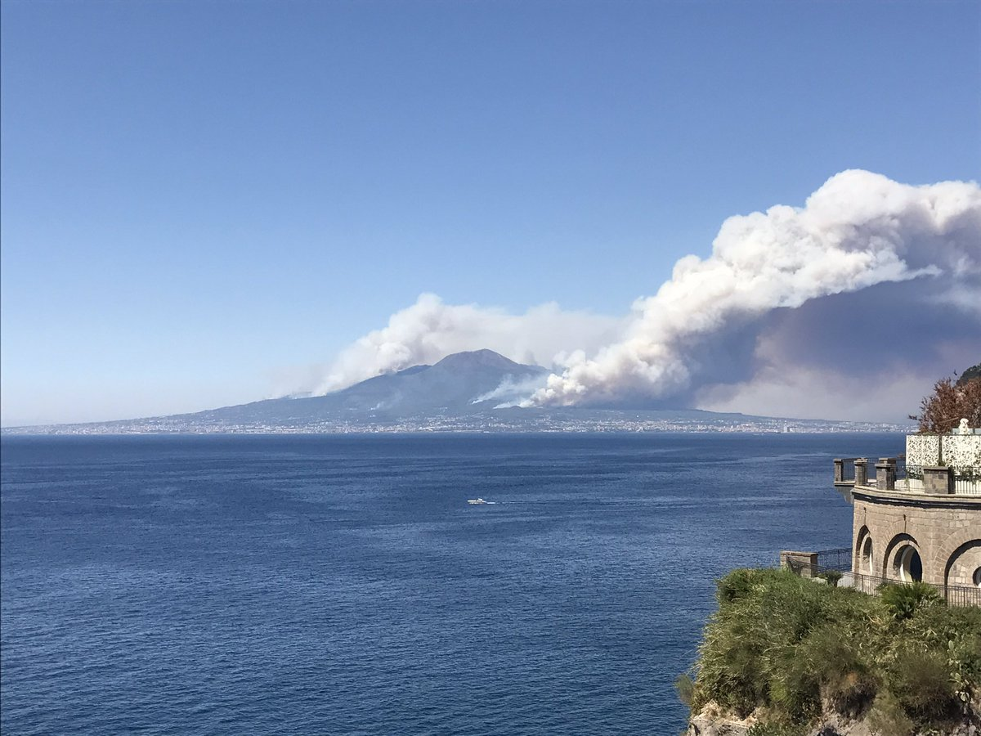
Vulcanul Vezuviu, Golful Neapolitan

Slide 15
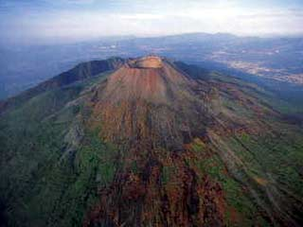
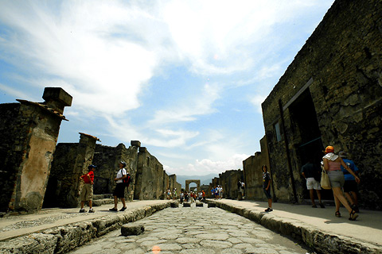
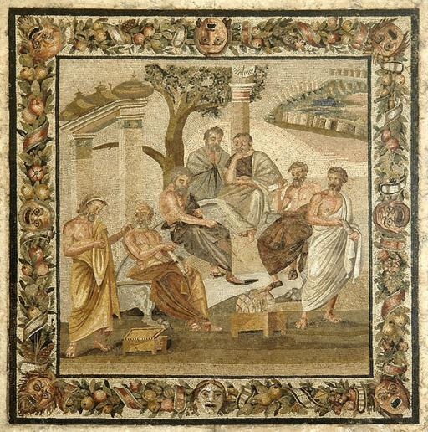
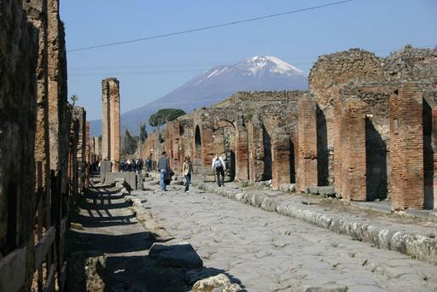
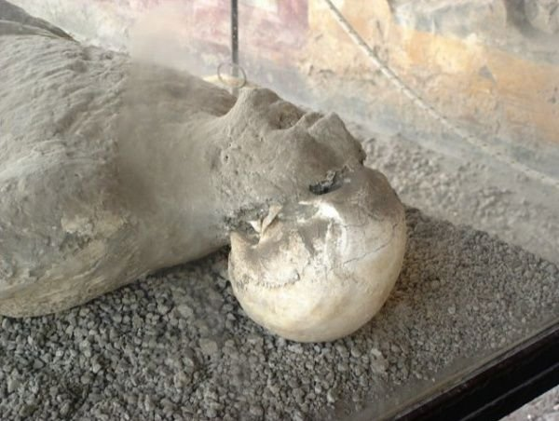
Pompea– oraș mort - muzeu

Slide 16
Răspîndirea vulcanelor pe Glob

Slide 17
Cel mai activ vulcan –Isalco (1885m) în Salvador ( America Centrală)

Slide 18
Cel mai liniștit vulcan – Fujiyama (3776m) în Japonia

Slide 19
Cel mai înnalt în lume vulcan stins –Aconcagua(6959m) în America de Sud

Slide 20
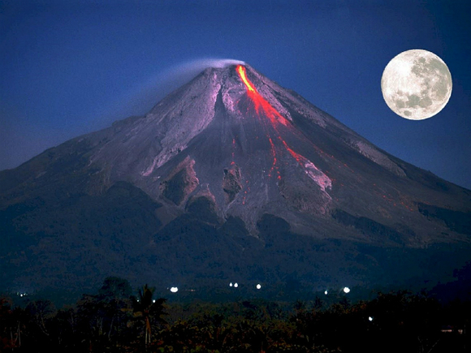
Cel mai înnalt vulcan activ a Eurasiei –Klyucevska Sopka (4750m), Kamciatka

Slide 21
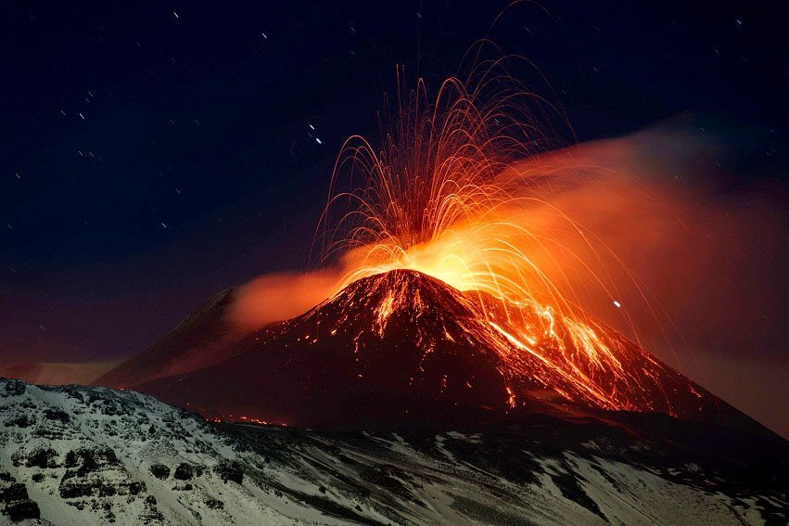
Cel mai înnalt vulcan activ din Europa –Etna (3340m) în Italia (i.Sicilia)

Slide 22
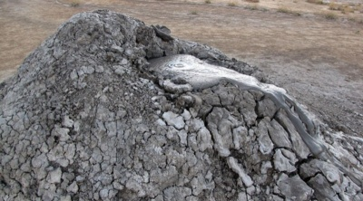
Vulcani noroioși
Satul Kolinkivtsi
Raionul Hotin
Regiunea Cernăuți

Slide 23
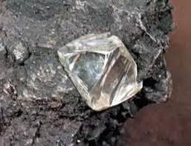
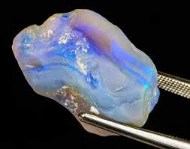
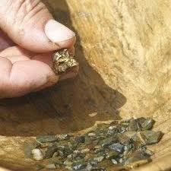
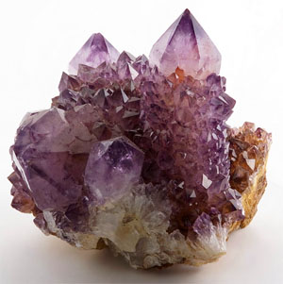
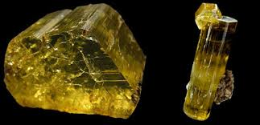
Produsele erupției vulcanelor: золото
aur
Diamante Оpal
Topaz Ametist

Slide 24
Actualizarea materialului studiat:
“Găsiți perechea”
1. Fujiyama А. Cel mai înnalt vulcan stins în lume
2. Etna B. Canalul prin care se ridică magma
3. Аconcagua C. Magma, ce și-a pierdut o parte din gaze
4. Lava D. Partea de sus a vulcanului ce are formă de pâlnie
5. Coș E. Cel mai înnalt vulcan al Europei
6. Crater F. Muntele sfânt în Japonia

Slide 25
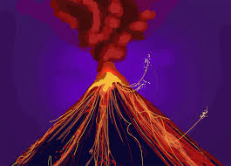
Autoapreciere:
1 – F
2 – E
3 – А
4 - C
5 – B
6 - D

Slide 26
Temă pentru acasă:
De prelucrat § 21din manual.
«Laboratorul practic»
De confecționat modelul vulcanului
De filmat experiența erupției vulcanului, folosind oțetul și bicarbonatul de caliu.

Slide 27
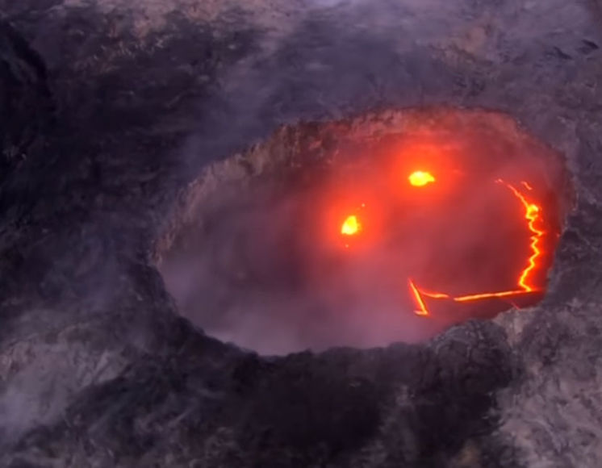
Mulțumesc pentru lecție!

